Slide 1
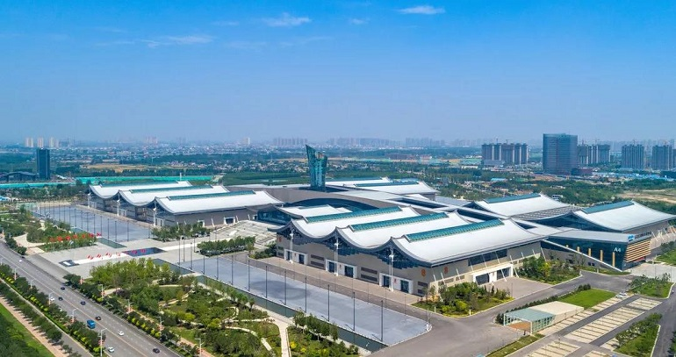
石家庄国展试驾场地
石家庄国展试驾场地位于河北省石家庄市正定新区河阳路9号，试驾场地总面积33000㎡，全封闭，柏油硬化，可用于举办汽车赛事、试乘试驾活动、汽车性能测试及驾控培训等。

Slide 2
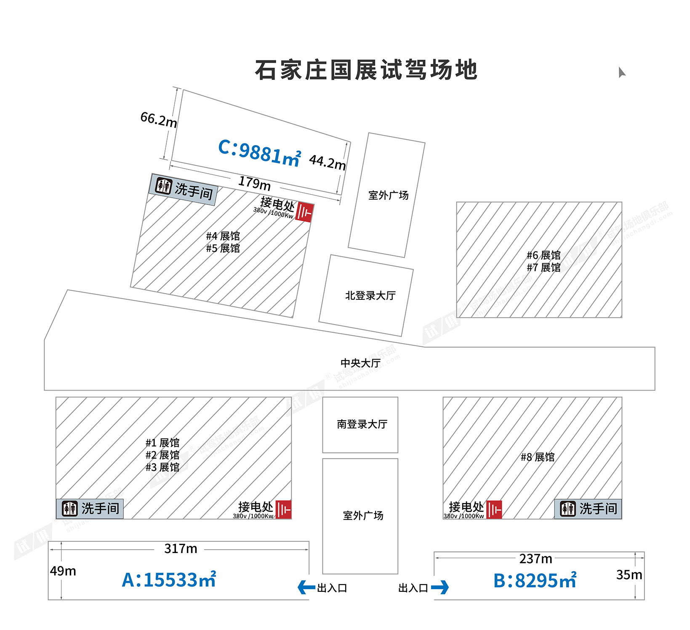
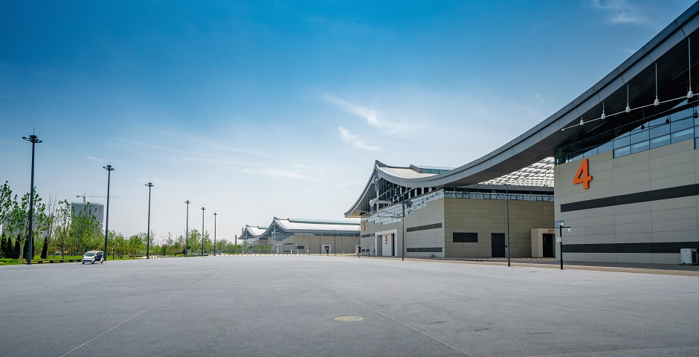
场地费用：A场地：2.5万/天 ;
B场地：1.5万/天；
C场地：2万/天；
场地面积：A场地：15533㎡；B场地: 8295㎡；C场地: 9881㎡；柏油路面 全封闭
供电供水：380v/1000kw 方便接水
配套设施：停车位 卫生间

Slide 3
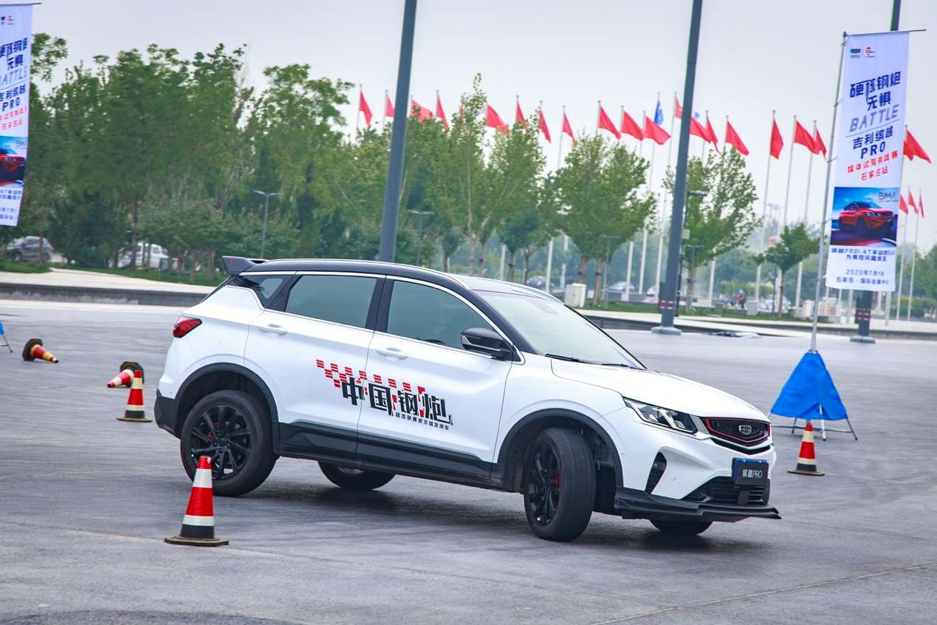
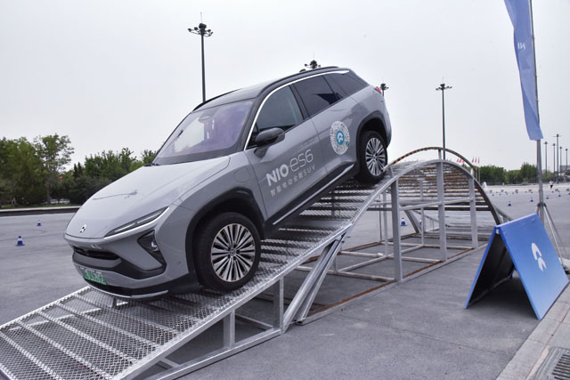
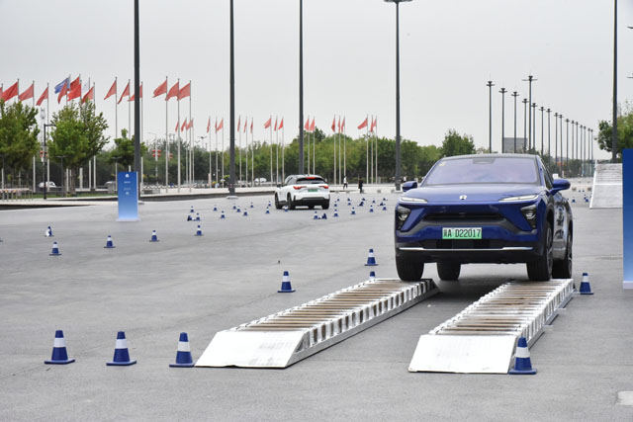
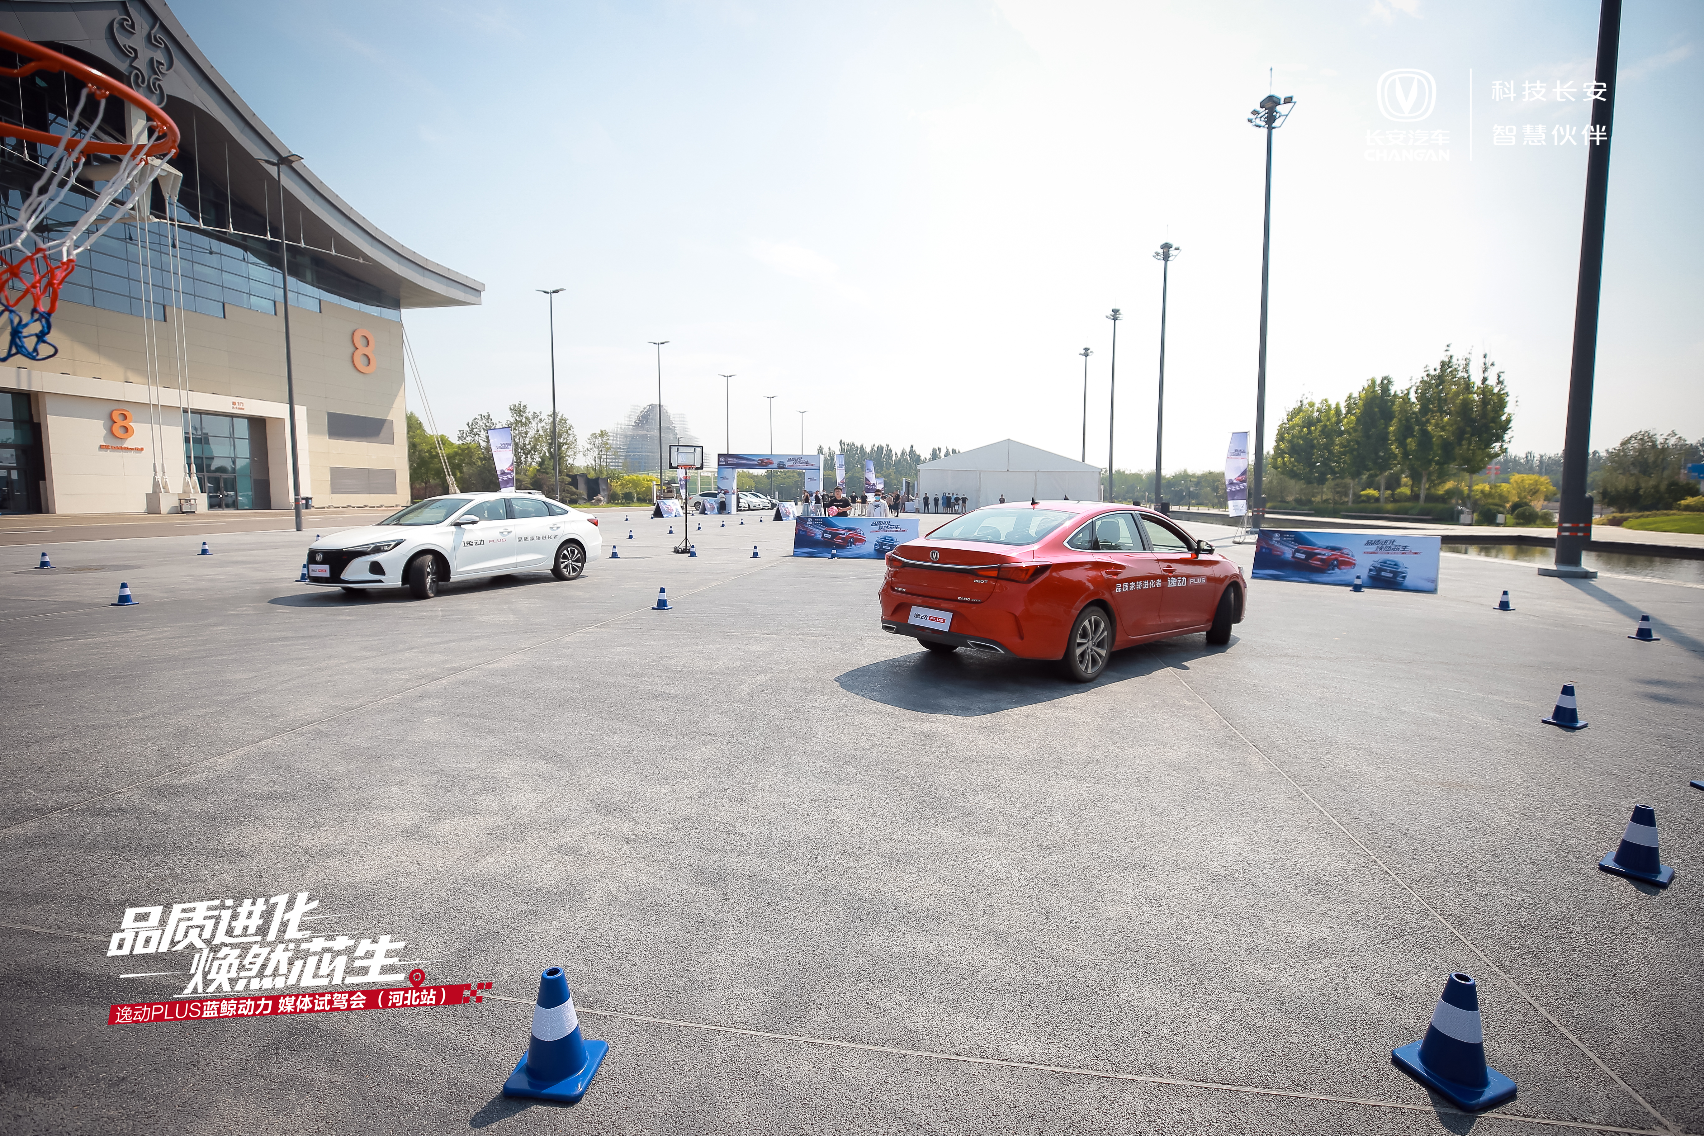
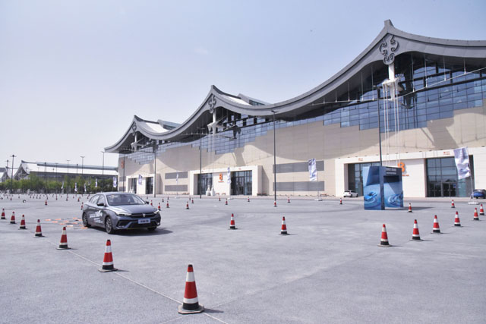
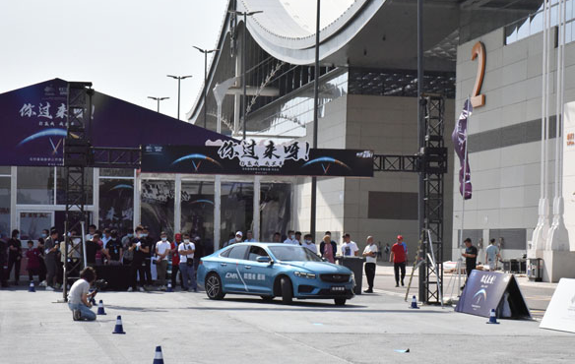
吉利缤越Pro媒体试驾会
石家庄站
蔚来全系SUV硬核挑战赛
蔚来全系SUV硬核挑战赛
逸动PLUS蓝鲸动力媒体试驾活动
河北站
国潮风范 智领潮流
上汽荣威全新i5试驾品鉴会
吉利星瑞-缤越公开挑战赛 石家庄站

